Slide 1
项目实战之—工具篇
FTP与SVN

Slide 2
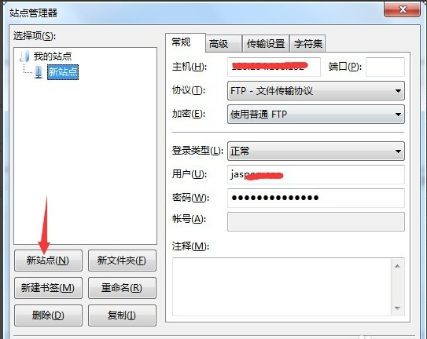
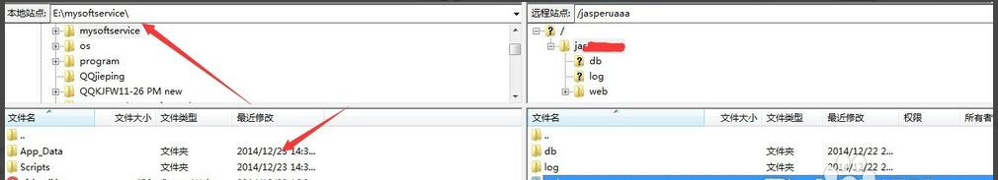
1.1. 项目测试过程
FTP上传工具
上传工具是专门用来上传网站文件到服务器上，并对网站文件进行修改的工具。
FileZilla Server是Windows平台下一个小巧的第三方FTP服务器软件，系统资源也占用非常小，可以让你快速简单的建立自己的FTP服务器。

Slide 3
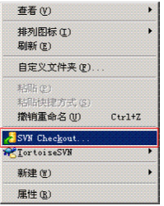

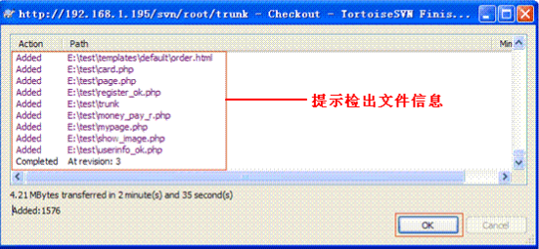
2.1. 项目部署流程
SVN版本管理工具
SVN是Subversion的简称，是一个开放源代码的版本控制系统，采用了分支管理系统进行代码管理。

Slide 4
SVN的使用
1. 获取登录svn的用户名和密码。
2. 安装svn对应系统的软件。
3. 在备份盘如“D”，点击右键，在弹出的列表对话框中，选择
“checkout”选项，然后添加对应的IP路径和用户名及密码，登录svn服务器中。
4. 选择服务器中的某个项目文件夹，点击“下载”选项，将对应的文件下载到本地中。
5. 在本地下载的文件中，后继代码文件先更新，后上传，实现代码的分工管理。

